Slide 1
DIREKTORAT KEPERCAYAAN TERHADAP TUHAN YANG MAHA ESA DAN MASYARAKAT ADAT
Seminar Kebijakan Nasional Terkait Penghayat Kepercayaan
Diselenggarakan oleh Sumba Integrated Development (SID) 2021
Jakarta, 10 November 2021

Slide 2
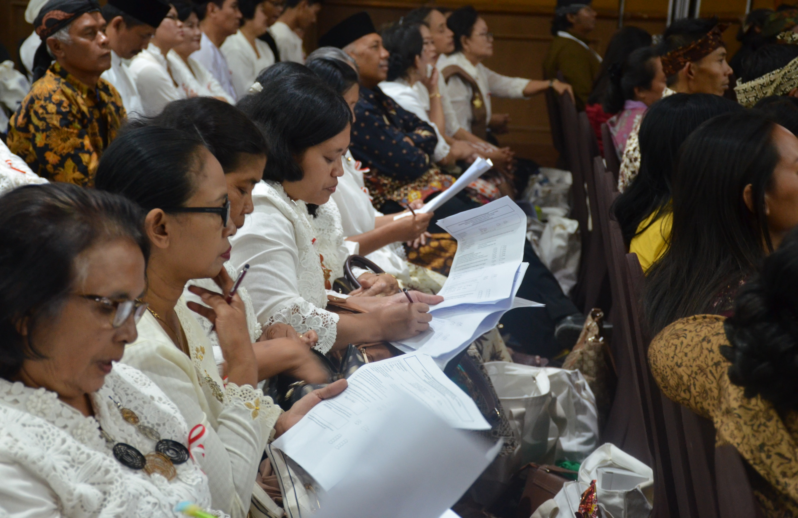
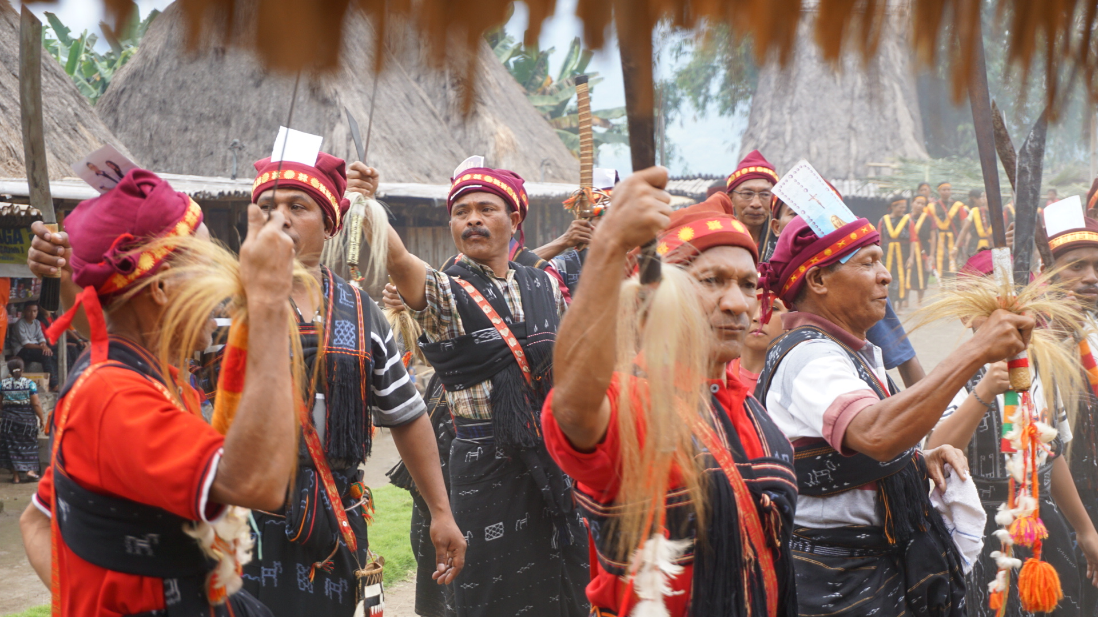
Kepercayaan terhadap Tuhan YME adalah pernyataan dan pelaksanaan hubungan pribadi dengan Tuhan Yang Maha Esa berdasarkan keyakinan yang diwujudkan dengan prilaku ketaqwaan terhadap Tuhan Yang Maha Esa serta pengamalan budi luhur yang ajarannya bersumber dari kearifan lokal bangsa Indonesia
Penghayat Kepercayaan terhadap Tuhan YME adalah setiap orang yang mengakui dan meyakini nilai-nilai penghayatan kepercayaan terhadap Tuhan YME
Masyarakat Adat adalah Komunitas-komunitas yang hidup berdasarkan asal-usul leluhur secara turun-temurun di atas suatu wilayah adat, yang memiliki kedaulatan atas tanah dan kekayaan alam, kehidupan sosial budaya yang diatur oleh hukum adat dan lembaga adat yang mengelolah keberlangsungan kehidupan masyarakatnya
Kepercayaan Terhadap Tuhan YME.
Masyarakat Adat

Slide 3
LAYANAN DI DIREKTORAT
Pendaftaran dan penerbitan tanda inventarisasi Lembaga kepercayaan terhadap Tuhan YME dan Lembaga Adat
Penyiapan rekomendasi surat keterangan izin tinggal sementara WNA yang belajar kepercayaan terhadap Tuhan YME dan Masyarakat adat
Pendaftaran dan penerbitan surat keterangan terdaftar pemuka penghayat kepercayaan terhadap Tuhan YME
Pemberian penghargaan di bidang kepercayaan terhadap Tuhan YME dan Masyarakat Adat
Pemenuhan hak-hak konstitusional kepercayaan terhadap Tuhan YME dan Masyarakat Adat
Pendataan Lembaga Adat
Layanan Pendidikan
Advokasi
PRIORITAS

Slide 4
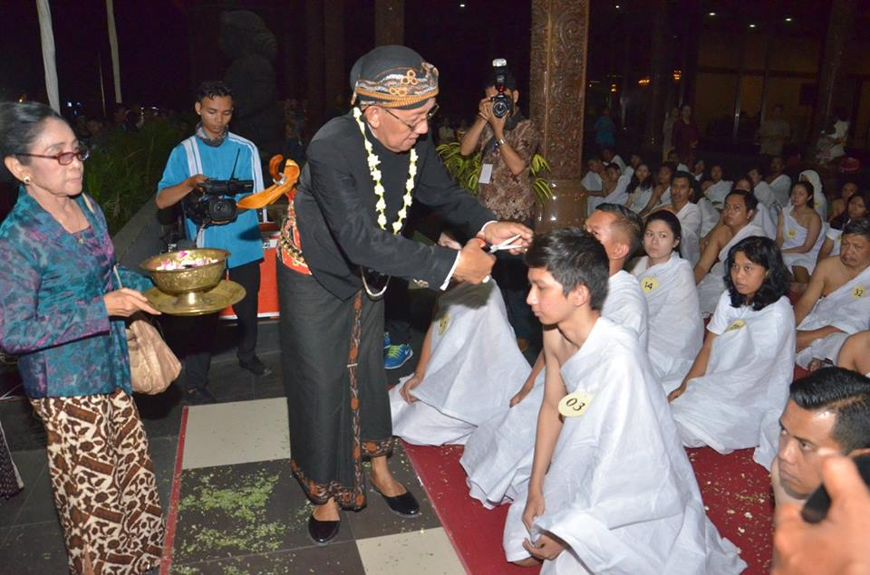
KEPERCAYAAN
TERHADAP
TUHAN YANG MAHA ESA

Slide 5
ORGANISASI KEPERCAYAAN
ORGANISASI KEPERCAYAAN TERHADAP TUHAN YME
Tingkat Pusat
174 organisasi
Aktif
163 organisasi
Tidak Aktif
11 organisasi
Tingkat Cabang
1.000 organisasi
No | Lokasi |  | Jumlah
1 | Sumatera Utara | 5 Kab, 1 Kota | 12 organisasi
2 | Lampung | 2 Kab, 1kota | 5 organisasi
3 | D.K.I. Jakarta | 4 Kota | 13 organisasi
4 | Banten | 1 Kab | 1 organisasi
5 | Jawa Barat | 3 Kab, 2 Kota | 7 organisasi
6 | Jawa Tengah | 16 Kab, 4 Kota | 52 organisasi
7 | D.I. Yogyakarta | 3 Kab, 1 Kota | 21 organisasi
8 | Jawa Timur | 11 Kab, 4 Kota | 41 organisasi
9 | Bali | 2 Kab, 1 Kota | 8 organisasi
10 | Nusa Tenggara Barat | 1 Kab | 1 Organisasi
11 | Nusa Tenggara Timur | 5 Kab | 5 organisasi
12 | Sulawesi Utara | 4 Kab | 4 organisasi
13 | Riau | 1 kab, 1 Kota | 2 organisasi
14 | Kalimantan Selatan | 1 Kab, 1 kota | 1 organisasi
15 | Sulawesi Barat | 1 Kab | 1 Organisasi
 |  | 56 Kab, 19 Kota | 174 organisasi
*Data per Oktober 2021

Slide 6
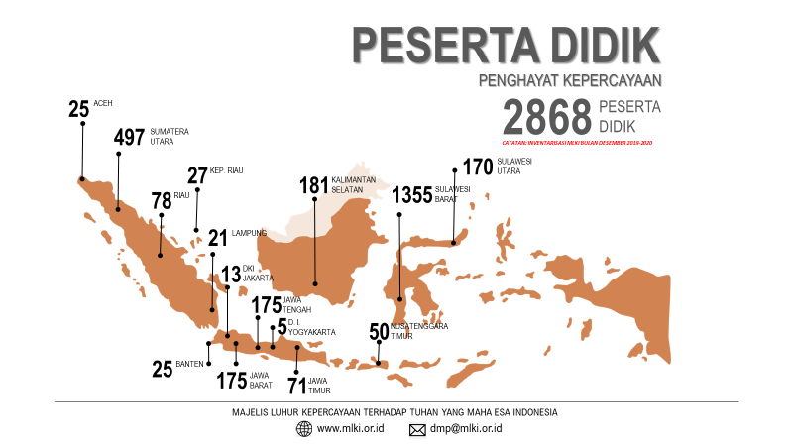
432 sekolah
11 Perguruan Tinggi

Slide 7
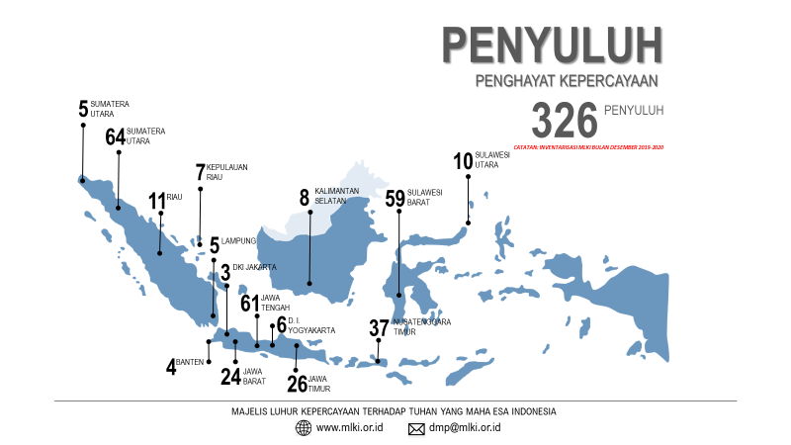

Slide 8
LAYANAN PENDIDIKAN KEPERCAYAAN
Permendikbud Nomor 27 Tahun 2016
Menerbitkan Buku Mata Pelajaran Kepercayaan Terhadap Tuhan Yang Maha Esa untuk SD, SMP, dan SMA/SMK
Peningkatan Kompetensi Penyuluh Kepercayaan Terhadap Tuhan Yang Maha Esa
Sosialisasi Permendikbud Nomor 27 Tahun 2016 kepada Pemda, Kepala Sekolah, Guru, dan Pengawas Sekolah
Aplikasi E-Raport bagi peserta didik penghayat kepercayaan
Permendikbud Nomor 27 Tahun 2016
Mengatur tentang Layanan Pendidikan Kepercayaan terhadap Tuhan Yang Maha Esa pada Satuan Pendidikan
Mengakomodasi kebutuhan pendidikan bagi peserta didik penghayat kepercayaan terhadap Tuhan Yang Maha Esa

Slide 9
PRINSIP PENYELENGGARAAN PENDIDIKAN
Pendidikan diselenggarakan secara demokratis dan berkeadilan serta tidak diskriminatif dengan menjunjung tinggi hak asasi manusia, nilai keagamaan, nilai kultural, dan kemajemukan bangsa (Pasal 4 UU Sisdiknas Nomor 20 tahun 2003)

Slide 10
Buku Permendikbud Nomor 27 Tahun 2016 dan Pedoman Implementasinya

Slide 11
Peraturan Menteri Pendidikan dan Kebudayaan Nomor 27 Tahun 2016
Tentang Layanan Pendidikan Kepercayaan terhadap Tuhan Yang Maha Esa pada Satuan Pendidikan
Penyuluh Kepercayaan
Pendidik
Pasal 2, Ayat (1)
Peserta Didik memenuhi pendidikan agama melalui Pendidikan Kepercayaan dengan mengikuti ketentuan peraturan perundangan-undangan yang mengatur mengenai kurikulum.
SD, SMP, SMA
Buku Teks Pelajaran
Pasal 2, Ayat (2)
Muatan Pendidikan Kepercayaan wajib memiliki Kompetensi Inti dan Kompetensi Dasar, silabus, rencana pelaksanaan pembelajaran, buku teks pelajaran, dan Pendidik.
MLKI sebagai mitra
Pasal 2, Ayat (3)
Kompetensi Inti dan Kompetensi Dasar sebagaimana dimaksud pada ayat (2) disusun oleh Majelis Luhur Kepercayaan Terhadap Tuhan Yang Maha Esa dan diajukan kepada Kementerian untuk ditetapkan.
X

Slide 12
Ruang Lingkup
1
Sejarah
2
Budi Pekerti
3
Keagungan Tuhan
Martabat spiritual
4
Larangan dan Kewajiban
5

Slide 13
Tahapan Untuk Mendapatkan Layanan Pendidikan Kepercayaan di Satuan Pendidikan
Peserta didik membuat Surat Pernyataan sebagai penghayat kepercayaan yang diketahui dan disetujui oleh orang tua siswa.
Peserta didik mengajukan permohonan kepada kepala sekolah untuk mengikuti mata pelajaran Pendidikan kepercayaan terhadap Tuhan YME
Sekolah menindaklanjuti permohonan dengan bekerja sama dengan MLKI untuk menugaskan penyuluh kepercayaan yang memenuhi ketentuan

Slide 14
CAPAIAN LAYANAN PENDIDIKAN KEPERCAYAAN
Sosialisasi Permendikbud No 27 Tahun 2016 dan Pedoman implementasinya
Pencantuman pendidikan kepercayaan dalam Dapodik
Penyusunan soal USBN untuk siswa penghayat kepercayaan
Surat Edaran Direktur Jenderal Pendidikan Dasar dan Menengah Nomor: 03/D/SE/PD/2017 tentang USBN bagi Peserta Didik Penghayat Kepercayaan terhadap Tuhan YME
Sertifikasi Penyuluh Kepercayaan supaya legal formal (Penyuluh tersertifikasi 326 orang)

Slide 15
CAPAIAN LAYANAN PENDIDIKAN KEPERCAYAAN
Sertifikasi Assesor Penyuluh Kepercayaan Supaya Legal Formal (Asesor 19 orang)
e-raport SD, SMP, dan SMA (proses penyusunan permen)
Buku pegangan guru kelas 1 s.d. 12
Buku Teks siswa kelas 1 s.d. 12 sudah terdistribusi ke 15 provinsi
Bekerja sama dengan Untag Semarang untuk mendirikan Prodi Kepercayaan
Mendorong pemenuhan pendidik kepercayaan sesuai dg UU Guru dan Dosen (guru harus S1) dg mengikuti program LPDP

Slide 16
Sosialisasi Peraturan Menteri Pendidikan dan Kebudayaan No. 27 tahun 2016 tentang Layanan Pendidikan Kepercayaan terhadap Tuhan YME
TAHUN | TEMPAT | UNSUR PESERTA | NARASUMBER
2016 | DKI Jakarta Semarang Surabaya | Kementerian Pendidikan dan Kebudayaan Majelis Luhur Kepercayaan terhadap Tuhan YME Indonesia Dinas yang membidangi Pendidikan dan Kebudayaan Penghayat Kepercayaan terhadap Tuhan YME Kepala Sekolah/ Guru Pengawas Sekolah Akademisi Balai Pelestarian Nilai Budaya | Direktorat Kepercayaan terhadap Tuhan YME dan Tradisi Pusat Kurikulum dan Pembelajaran Pusat Penilaian Pendidikan Akademisi MLKI
2017 | Medan Yogyakarta Kab. Mamasa
2018 | Bandung Tuban Sumba Timur Kotabaru Klaten Banten
2019 | 1. Indramayu
2020 | Sumba Timur (Sumba Timur, Tengah, Barat dan SBD) | Dinas Dikbud Provinsi NTT Dinas Pendidikan Sumba Timur Dinas Catatan Sipil Penyuluh Kepercayaan Pengawas Sekolah SMA Kepala Sekolah

Slide 17
Kronologi Layanan e-rapor
Tahun | Uraian
Des 2017 | Dit KT menerima laporan MLKI terkait system e-rapor yang belum tersedia sehingga nilai agama masih kosong
Jan 2018 | Dit KT menerima tembusan surat audiensi MLKI ke Dikdasmen terkait nilai mapel kepercayaan yang tidak bisa masuk e-rapor sehingga siswa terancam tidak naik kelas
April 2018 | Dit KT menerima tembusan surat MLKI kepada Kacab Disdik Kab. Sidoarjo terkait adanya siswa SMAN Krian Sidoarjo yang terancam tidak naik kelas karena nilai Mapel Kepercayaan belum masuk e-rapor
Sep 2018 | Dit KT menerima surat permohonan Kepsek SMPN 1 Kragan terkait penambahan kolom Kepercayaan pada aplikasi e-rapor

Slide 18
Upaya Layanan e-Rapor
Bulan | Uraian
Feb 2020 | Penelaahan Draf Permendikbud terkait Usulan Perubahan Standar dan Struktur Kurikulum 2013 oleh Biro Hukum
Jun 2020 | Pengembalian usulan regulasi terkait layanan Pendidikan kepercayaan kepada Dit KMA
Jul 2020 | FGD pembahasan perbaikan e-rapor dengan pihak terkait
Sep 2020 | Penyampaian usulan regulasi terkait e-rapor kepada Puskurbuk, BSNP, dan Biro Hukum sesuai tusinya

Slide 19
Realita. Ragam Masalah Layanan Pendidikan
Minimnya pengetahuan tentang layanan Pendidikan kepercayaan
Sekolah tidak mengakomodasi kebutuhan layanan pendidikan kepercayaan
Sikap pimpinan sekolah yang tidak kooperatif dengan pelaksanaan layanan Pendidikan kepercayaan
Tidak tersedianya penyuluh
Kompetensi penyuluh dianggap belum sesuai dg aturan
Siswa Mendaftar sekolah tidak sebagai penghayat kepercayaan
Orang tua siswa menghendaki anaknya diajarkan Pendidikan kepercayaan oleh penyuluh yang ber KTP Kepercayaan

Slide 20
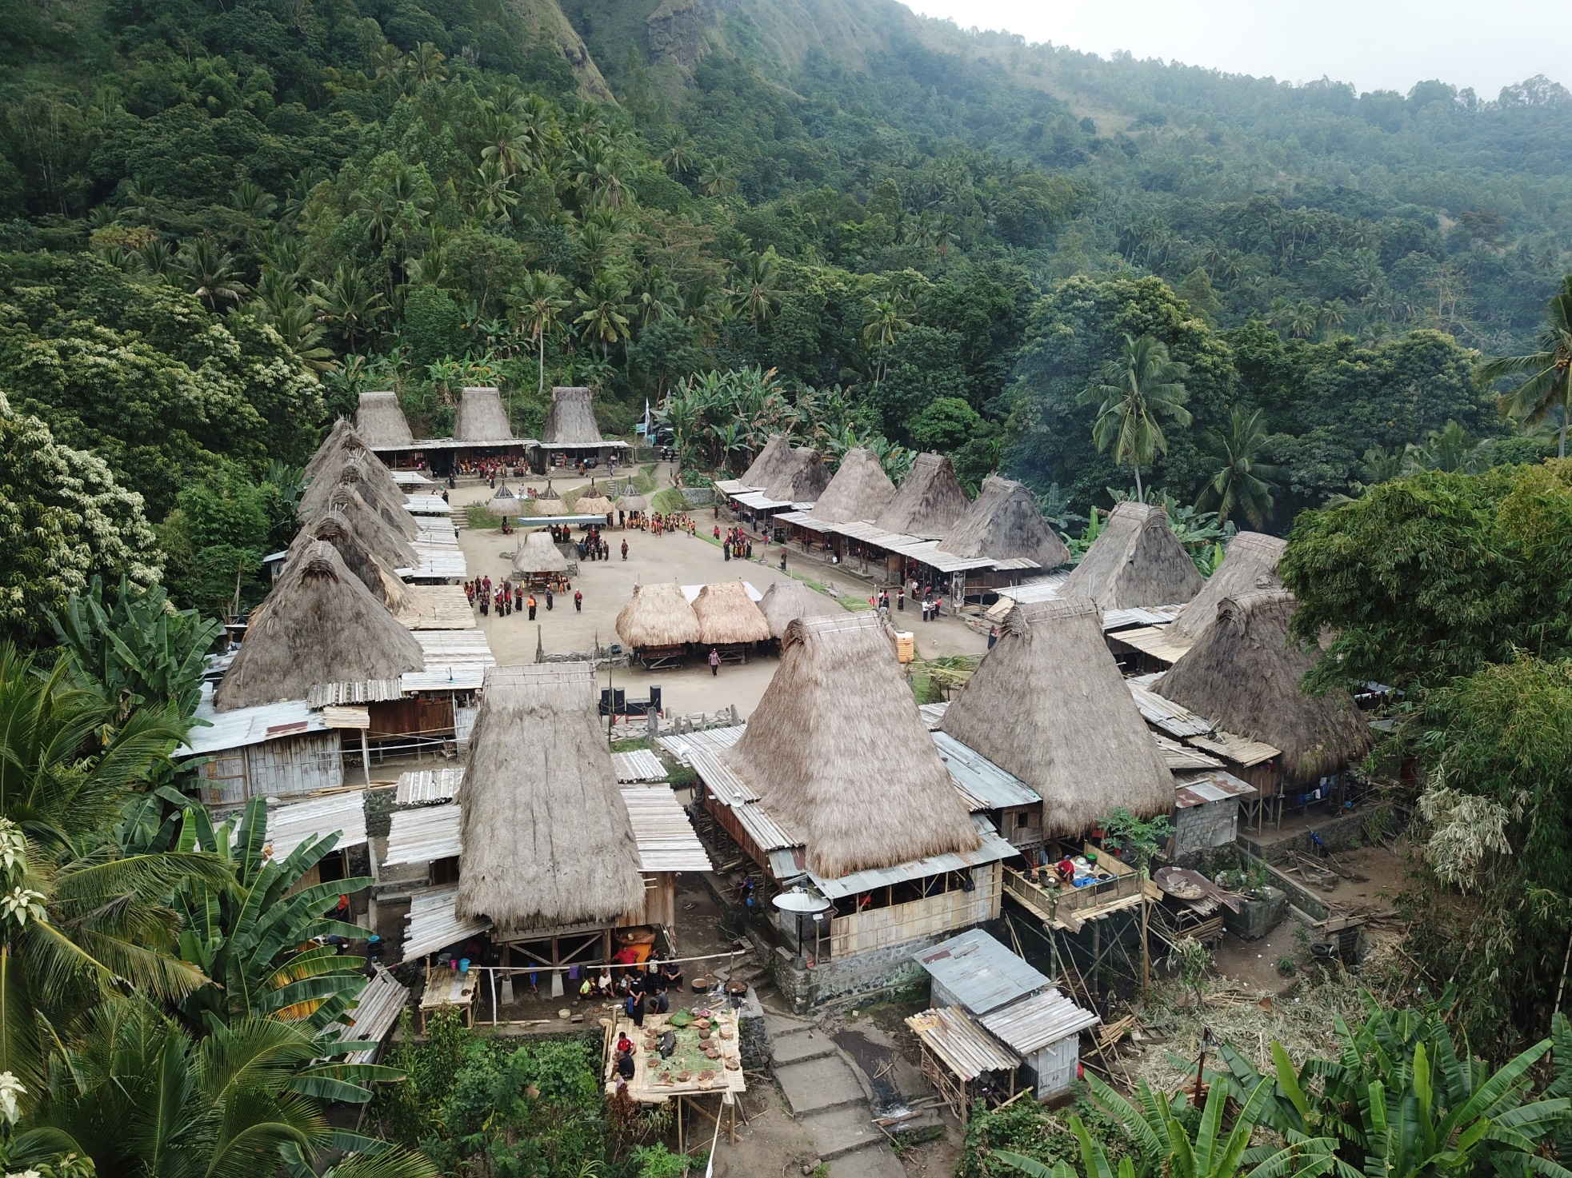
MASYARAKAT ADAT

Slide 21
PERSEBARAN KOMUNITAS ADAT
NO | PROVINSI | JUMLAH
1 | ACEH | 105
2 | SUMATERA UTARA | 44
3 | SUMATERA BARAT | 48
4 | JAMBI | 60
5 | RIAU | 64
6 | KEPUALUAN RIAU | 12
7 | BENGKULU | 13
8 | SUMATERA SELATAN | 59
9 | LAMPUNG | 11
10 | BANTEN | 36
11 | DKI JAKARTA | 1
12 | JAWA BARAT | 37
13 | JAWA TENGAH | 2
14 | D. I. YOGYAKARTA | 3
15 | JAWA TIMUR | 16
16 | BALI | 23
NO | PROVINSI | JUMLAH
17 | KALIMANTAN BARAT | 12
18 | KALIMANTAN TENGAH | 34
19 | KALIMANTAN SELATAN | 7
20 | KALIMANTAN TIMUR | 251
21 | SULAWESI UTARA | 50
22 | GORONTALO | 9
23 | SULAWESI BARAT | 46
25 | SULAWESI TENGAH | 160
26 | SULAWESI TENGGARA | 79
27 | SULAWESI SELATAN | 26
28 | MALUKU | 166
29 | MALUKU UTARA | 10
30 | NUSA TENGGARA BARAT | 31
31 | NUSA TENGGARA TIMUR | 310
32 | PAPUA | 423
33 | PAPUA BARAT | 60
2233
KOMUNITAS ADAT

Slide 22
LAYANAN PENDIDIKAN MASYARAKAT ADAT
Warga negara di daerah terpencil atau terbelakang serta masyarakat adat yang terpencil berhak memperoleh pendidikan layanan khusus
(UU No. 20 tahun 2003 tentang Sistem Pendidikan Nasional Pasal 5 Ayat 3)
Pendidikan layanan khusus yang selanjutnya disebut PLK adalah pendidikan bagi
peserta didik di daerah terpencil atau terbelakang, masyarakat adat yang terpencil, dan/atau mengalami bencana alam, bencana sosial, dan yang tidak mampu dari segi ekonomi.
(Peraturan Menteri Pendidikan No. 72 tahun 2013 tentang Penyelenggaraan Pendidikan Layanan Khusus Pasal 1 Ayat 1)
Penyusunan Rekomendasi dan Rencana Tindak Lanjut Program Pendidikan Layanan Khusus bagi Masyarakat Adat
Penyusunan Grand Design Pendidikan Keaksaraan dan Kesetaraan
Persoalan Pendidikan Masyarakat Adat
Anak-anak yang berlatar Masyarakat Adat juga merupakan bagian dari warga negara yang berhak mendapat pendidikan yang layak;
Kewajiban pemerintah untuk menyediakan layanan pendidikan yang terakses, terjangkau bagi anak-anak Masyarakat Adat, serta menyediakan fasilitas pendidikan yang sama sebagaimana terhadap warga negara lainnya;
Percepatan penyesuaian kualitas sumber daya manusia anak-anak berlatar Masyarakat Adat dengan anak-anak warga negara yang lain;
Hak anak-anak yang berlatar Masyarakat Adat untuk mendapatkan pendidikan tentang budaya mereka;
Hak anak-anak yang berlatar Masyarakat Adat untuk mendapatkan pendidikan yang sesuai dengan konteks budaya mereka;
Kewajiban bersama pemerintah dan warga negara untuk melestarikan dan mengembangkan obyek pemajuan kebudayaan.

Slide 23
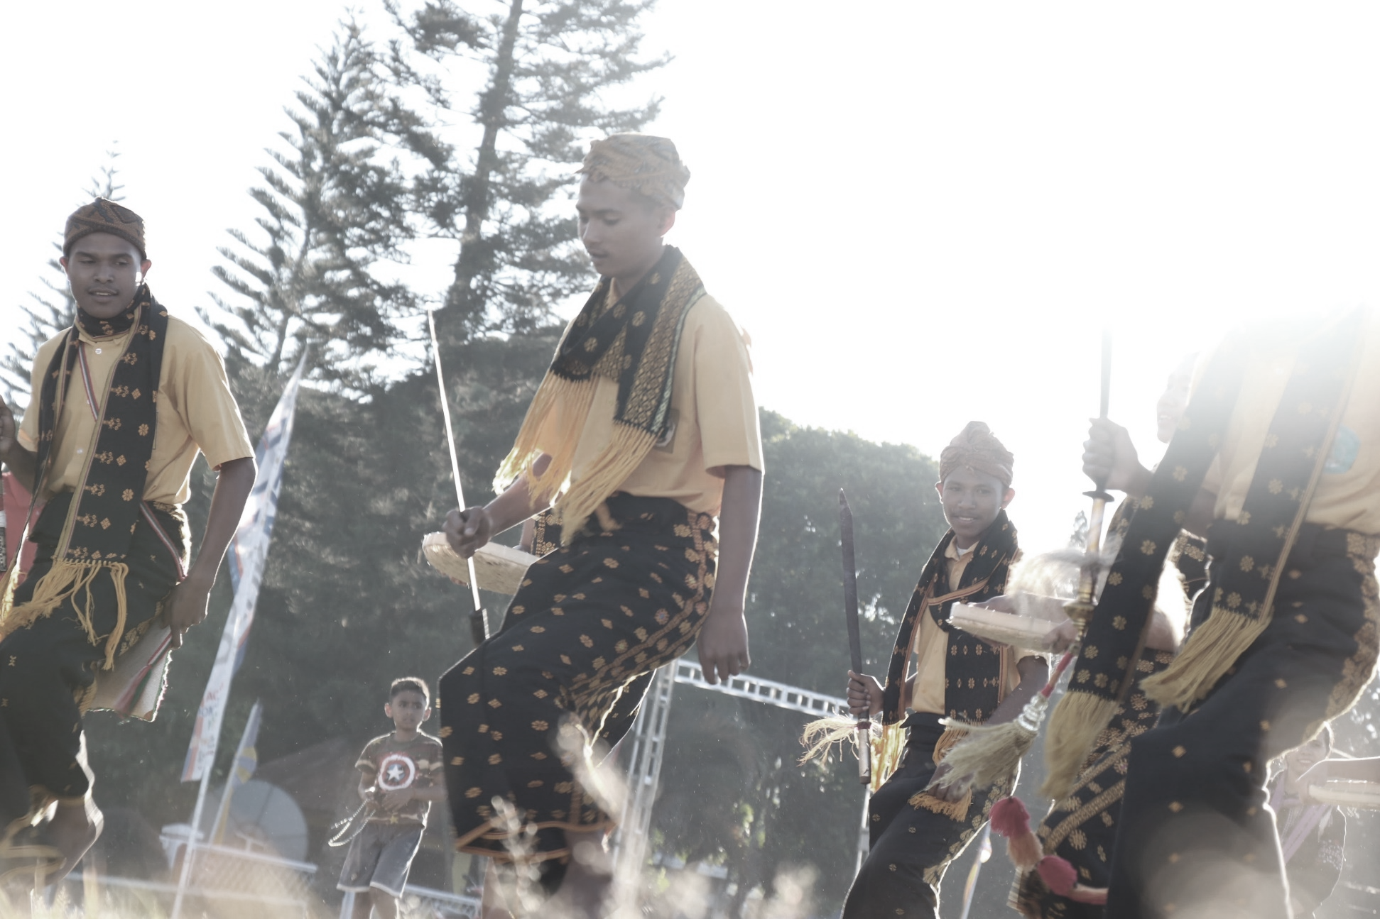
ADVOKASI KEPERCAYAAN DAN MASYARAKAT ADAT

Slide 24
Amanat Advokasi terhadap Penghayat Kepercayaan
dan Masyarakat Adat
Strategi Kebudayaan, Agenda Strategis 2:
Butir i: “Menegakkan hak-hak masyarakat adat, komunitas tradisi dan penghayat kepercayaan agar dapat berperan dalam kehidupan berbangsa dan bernegara dan khususnya dalam pemajuan kebudayaan.”
Butir ii: “Memfasilitasi keterlibatan masyarakat adat, komunitas tradisi dan penghayat kepercayaan dalam perencanaan dan pelaksanaan pembangunan, terutama yang berkenaan dengan nilai budaya mereka.”
Rencana Induk Pemajuan Kebudayaan:
Sasaran 30: “Meningkatnya peran dan fungsi masyarakat adat, komunitas tradisi dan penghayat kepercayaan, termasuk komunitas pinggiran (laut/pesisir), agar dapat berkontribusi dalam pemajuan kebudayaan nasional.”
Kebijakan Lintas K/L No. 113: “Memfasilitasi penyelesaian sengketa dengan melakukan rehabilitasi, mediasi, kompensasi, dan restitusi bagi masyarakat adat yang mengalami stigma, peminggiran dan pembatasan ketika mereka melakukan ekspresi budayanya.”

Slide 25
Masalah Pokok Advokasi Penghayat Kepercayaan dan Masyarakat Adat
PERMASALAHAN PENGHAYAT KEPERCAYAAN DAN MASYARAKAT ADAT
Pelayanan hak-hak sipil belum optimal
Diskriminasi
Kebebasan untuk melaksanakan ritual atau upacara adat
Pelayanan pencatatan perkawinan dan kependudukan
Pendirian sasana sarasehan
Proses pemakaman
Layanan Pendidikan
Persekusi
Hak ulayat dan pemanfaatan SDA
Banyak kebijakan atau peraturan perundangan justru dirasakan berlawanan dengan hak konstitusional penghayat kepercayaan dan masyarakat adat
Permasalahan penghayat kepercayaan dan masyarakat adat masih ditangani secara parsial di masing-masing Kementerian/Lembaga terkait
Perlu adanya sinergi antar Kementerian/Lembaga dalam wadah “Sekretariat Bersama” dalam penanganan persoalan dan penyusunan/pembuatan kebijakan yang terkait dengan penghayat kepercayaan dan masyarakat adat

Slide 26
TERIMA KASIH
RAHAYU

